Slide 1






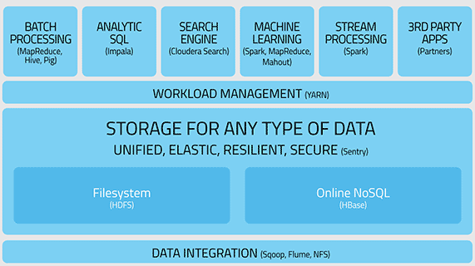








Hadoop Ekosistemi

Slide 2
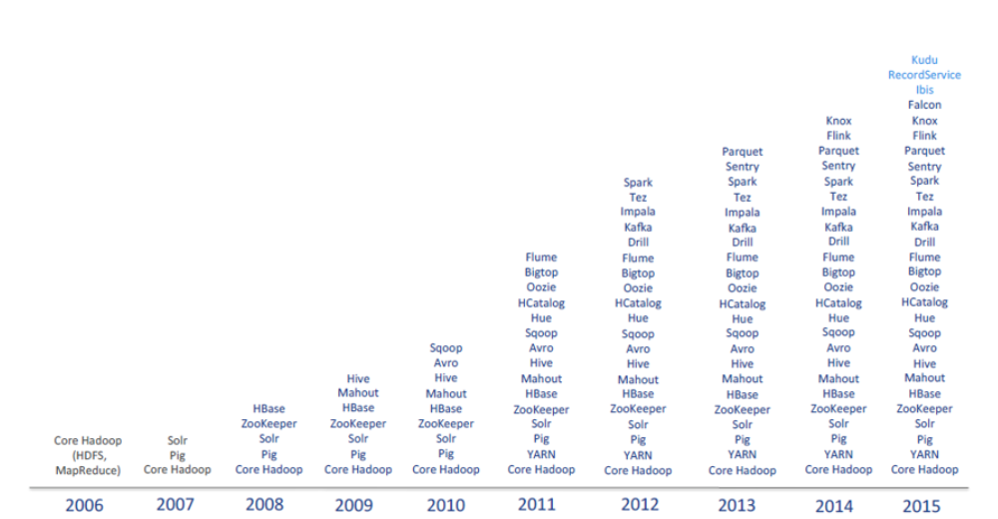
Evolution of Hadoop Platform

Slide 3
Java ve MapReduce
Büyük verilerin analizi için uygun fakat;
Geliştirmesi zor!
Düşük seviyeli (assembly gibi)
Hata yapmaya açık
Herkes Java geliştirmiyor
Çözüm, daha yüksek seviyeli araçlar
Pig
Hive

Slide 4
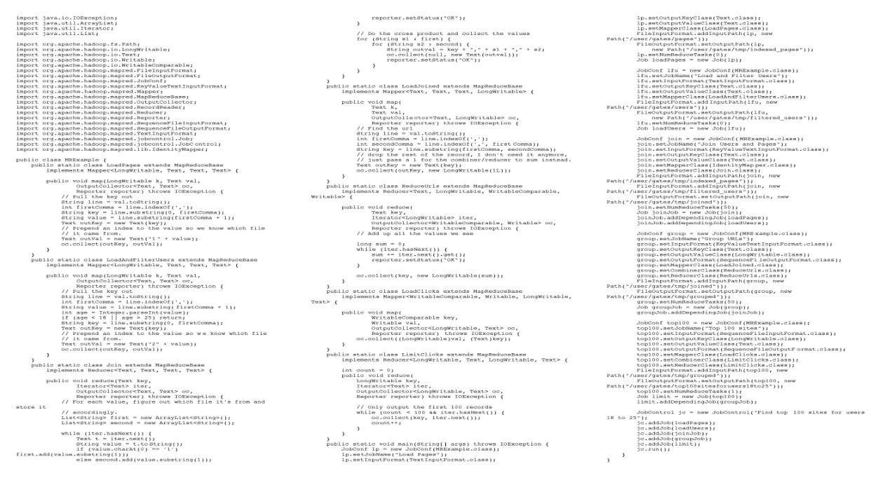
Java ve MapReduce(WORDCOUNT)

Slide 5
Spark (WORDCOUNT)
text_file = sc.textFile("hdfs://...")
counts = text_file.flatMap(lambda line: line.split(" ")) \ .map(lambda word: (word, 1)) \ .reduceByKey(lambda a, b: a + b) counts.saveAsTextFile("hdfs://...")

Slide 6

HBase
Hadoop üzerinde çalışan NoSQL veritabanıdır
Google Big Table örnek alınarak geliştirilmiştir
Esnek şema yapısı ile binlerce kolon, petabyte'larca satırdan oluşan veriyi saklayabilir
HDFS üzerinde çalıştığından MapReduce destekler
Veriye erişiminde bazı kısıtlar vardır
Verilere anahtar üzerinden ya da partial table scan
ile erişilebilir
İkincil indeks, karmaşık sorgu çalıştırma desteği yoktur

Slide 7

Pig
Apache Pig, Hadoop üzerindeki büyük verileri işlemek için geliştirilmiş, Pig Latin olarak isimlendirilen yüksek seviyeli bir dile sahip veri işleme aracıdır.

Slide 8
Pig
●
Yahoo tarafından geliştirilmiştir.
MapReduce yazmak için "DataFlow" dili olarak
adlandırılan, SQL'den farklı kendine özgü PigLatin dili kullanılır.
●
Join destekler, daha kolay ve performanslı MapReduce programaları yazmayı sağlar.
●

Slide 9
WordCount.pig
-- hdfs://host/users/user/data.txt dosyasini yukle input = load 'data.txt' as (line);
-- TOKENIZE ile her satirdaki verileri kelimelerine ayir
-- flatten ile her bir kelimeyi bir satira donustur
words = foreach input generate flatten(TOKENIZE(line)) as word;
-- kelimeleri grupla ve say grpd = group words by word;
cntd = foreach grpd generate group, COUNT(words);
-- ekrana bas dump cntd;

Slide 10
Pig Özellikleri
Map Reduce yazımını kolaylaştırır
Basit dil, yeniden kullanılabilirlik
Standart dosya formatlarını destekler
text, json, sequence, binary, avro…
Esnek veri modeli
Basit tipler: int, long, float, double …
Kompleks tipler: Map, Tuple, Bag
SQL benzeri ifadeler kullanılır
Filtreleme, Gruplama, Sıralama ...

Slide 11
Formatlar
Her türlü format işlenebilir
-- tab ile ayrilmis dosya
tsv = load 'data.tsv' as (id, name, email);
-- virgul ile ayrilmis dosya csv = load 'data.csv'
using PigStorage(',') as (id, name, email);
-- hcatalog uzerindeki tablo table = load 'tablename'
using org.apache.hcatalog.pig.HCatLoader();
-- hbase uzerindeki tablo
col = load 'hbase://SomeTableName' using org.apache.pig.backend.hadoop.hbase.HBaseStorage(.....)

Slide 12
İfadeler
load
store
dump
foreach
filter
group/cogroup
join
cross
order
distinct
union
split
limit
stream

Slide 13
İfadelere Örnek
Group
A = load 'student' as (name:chararray, age:int, gpa:float); B = group A by age;
C = foreach B generate age, COUNT($0);
Join
A1 = load 'products.csv' as (productId, productName); A2 = load 'companies.csv' as (productId, companyName);
J = join A1 by productId, A2 BY productId; R = foreach J generate $0, $1, $3;

Slide 14
Pig Nasıl Çalıştırılır?
Local/MapReduce
Konsol
grunt>
Script
pig -f helloworld.pig
Programatik
Java ile JDBC benzeri bir arayüzle
Hue
Web arayüzünden

Slide 15
Pig Avantajları
Pig kodları MapReduce kodlarına çevrilir
Güçlü dil, ifadeler, fonksiyonlar, UDF
Ölçeklenebilirlik ve Performans
SQL benzeri, SQL’den daha anlaşılır
Şema zorunlu değildir
Yapılandırılmamış veriye çok uygun
ETL işleri için kullanılabilir

Slide 16

Hive
Apache Hive, SQL yardımıyla Hadoop üzerinde sorgulama ve Veri Ambarı uygulamaları geliştirmeyi sağlayan bir araçtır.

Slide 17
WordCount.sql
/* docs tablosunu yarat */ CREATE TABLE docs (line STRING);
/* docs dosyasini docs tablosu icerisine aktar */ LOAD DATA INPATH 'docs' OVERWRITE INTO TABLE docs;
/* kelimeleri sayarak yeni bir tablo olustur */ CREATE TABLE word_counts AS
SELECT word, count(1) AS count FROM
(SELECT explode(split(line, '\s')) AS word FROM docs) w GROUP BY word
ORDER BY word;

Slide 18
Hive Özellikleri
SQL ile MapReduce yazılmasını sağlar
SQL-92 standartlarına yakın
Veriler HDFS üzerinde saklanır
Dosyalar tablo olarak tanımlanır
UPDATE ve DELETE desteklemez!
Metadata yönetimi

Slide 19
Hive Özellikleri
Standart dosya formatlarını destekler
text, json, sequence, binary, avro…
Karmaşık veri tiplerini de destekler
struct, array, map
Partitioning, Bucketing
TRANSFORM
UDF, SerDe

Slide 20
Tablo Tanımlama
CREATE TABLE employees (
name salary
subordinates deductions address
)
ROW FORMAT DELIMITED
FIELDS TERMINATED BY '\001' COLLECTION ITEMS TERMINATED BY '\002' MAP KEYS TERMINATED BY '\003'
LINES TERMINATED BY '\n' STORED AS TEXTFILE;

Slide 21
Veri Girişi
LOAD DATA komutu
HDFS üzerindeki dosyalar içeri aktarılır
LOAD DATA INPATH 'data.csv' INTO TABLE employees;
Lokal diskteki veriler de aktarılabilir
LOAD DATA LOCAL INPATH '/path/data.csv'
OVERWRITE INTO TABLE employees;
External table
Belirli dizindeki dosyaların kullanımı
CREATE TABLE customers (id INT, email STRING)
STORED AS TEXTFILE LOCATION '/home/admin/userdata';

Slide 22
Sorgular
Standart sorgular
SELECT [ALL | DISTINCT] expr, expr, ...
FROM table_reference [WHERE where_condition] [GROUP BY col_list] [LIMIT number]
Karmaşık sorgular
SELECT table3.col FROM (
SELECT a+b AS col FROM table1 UNION ALL
SELECT c+d AS col FROM table2
) table3

Slide 23
Sorgular
JOIN örneği
Sadece eşitlik üzerinden bağ kurulabilir
INNER | LEFT | RIGHT | FULL OUTER JOIN
LEFT SEMI JOIN
Birden fazla tablo birbirine bağlanabilir
SELECT a.val, b.val, c.val FROM a JOIN b ON (a.key = b.key1) JOIN c ON (c.key = b.key1)

Slide 24
Veri Çıkışı
INSERT OVERWRITE komutu
Sorgu sonuçları tabloya yazılabilir
INSERT OVERWRITE TABLE table
SELECT * FROM employees;
Sonuçlar belirli bir dizine de yazılabilir
INSERT OVERWRITE LOCAL DIRECTORY '/path/file.dat'
SELECT * FROM employees;
CREATE TABLE komutu kullanılabilir
CREATE TABLE table AS SELECT * FROM employees;

Slide 25
Nasıl Çalıştırılır?
Konsol üzerinden
hive>
Script olarak
hive -f source.sql
hive -e 'select * from test'
JDBC / ODBC
org.apache.hadoop.hive.jdbc.HiveDriver
Hue/Beeswax
Web arayüzünden

Slide 26
Hive Avantajları
SQL kolaylığı
Herkes SQL biliyor
Ölçeklenebilirlik ve Performans
Küme üzerinde çalışır
Anlık sorgular değil büyük sorgular
DWH sorguları
Entegrasyon kolaylığı
Mevcut araçlarla olan entegrasyon

Slide 27
Hive Performans
MySQL vs Hive
MySQL
138.82 sn
Hive
62.87 sn
Impala
3.74 sn
SELECT COUNT(*) FROM comments;
60,508,760 satır kayıt
8 GB veri

Slide 28
Karşılaştırma
Özellik | Pig | Hive
Amaç | ETL | Veri Ambarı
Dil | Pig Latin | SQL*
Şema | Esnek | Zorunlu
Zengin veri tipleri (map vs) | Var | Var
Join | Var | Var
Genişleyebilme | UDF | UDF
Farklı Dosya Formatları | UDF | SerDe
JDBC/ODBC | Yok | Var*
NoSQL entegrasyonu | Var* | Var*

Slide 29
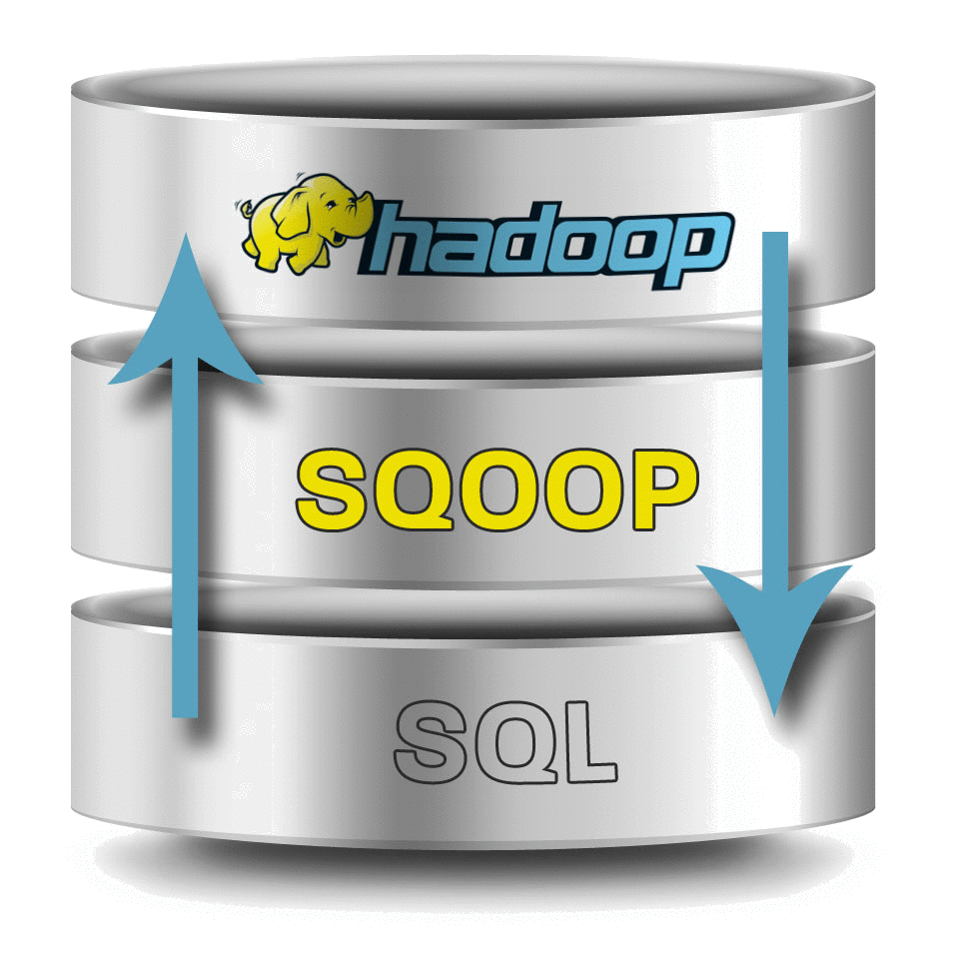
Sqoop
SQL to Hadoop
RDBMS -> HDFS
HDFS -> RDBMS
> sqoop import \
--driver com.mysql.jdbc.Driver \
--connect "jdbc:mysql://localhost:3306/db" \
--table test \
--username user \
--password pass \
--as-textfile \
--direct \
--target-dir /user/hadoop/sqoop/

Slide 30
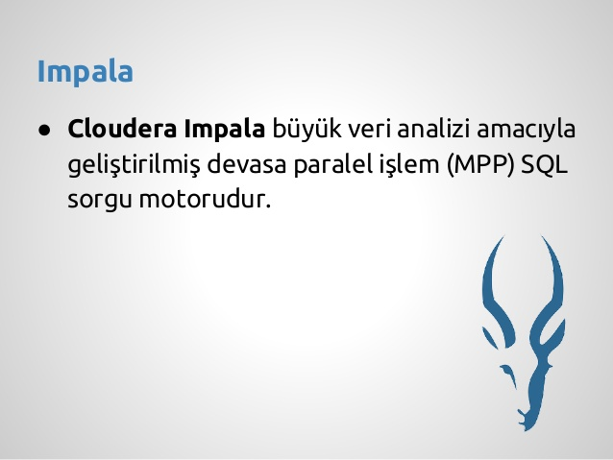

Slide 31
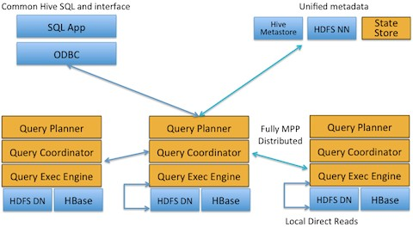
Impala
Google Dremel (2010) projesinden esinlenmiştir
Cloudera tarafından geliştirilmiştir
MapReduce yapmadan verilere direkt erişir
HiveQL destekler, 7-45 kat daha hızlı çalışır

Slide 32
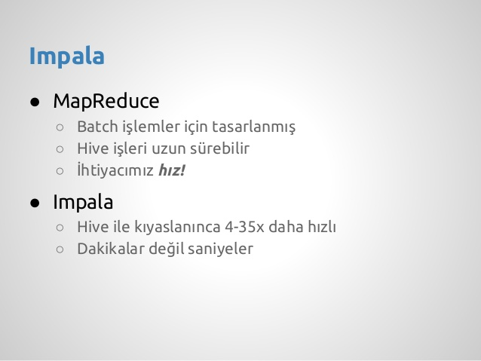

Slide 33
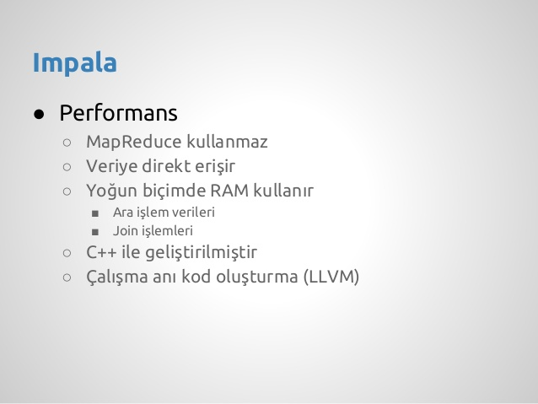

Slide 34
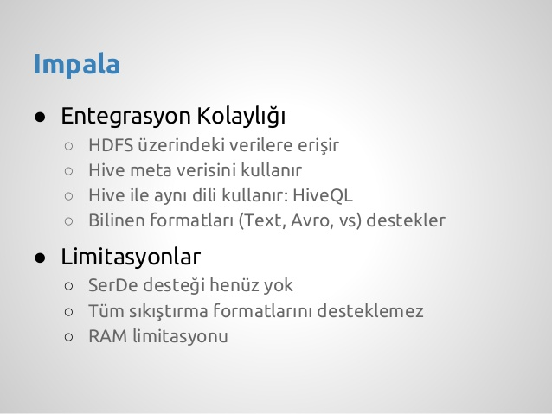

Slide 35
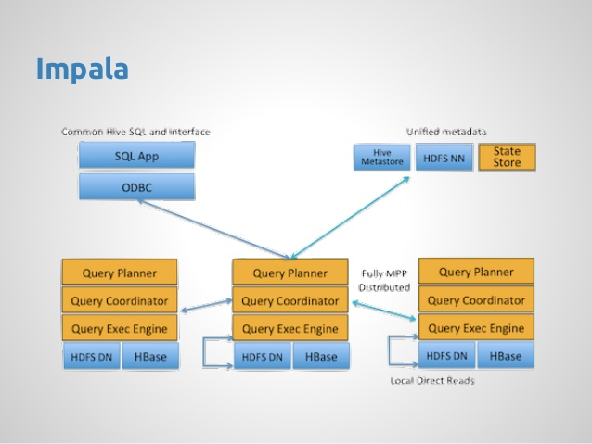

Slide 36
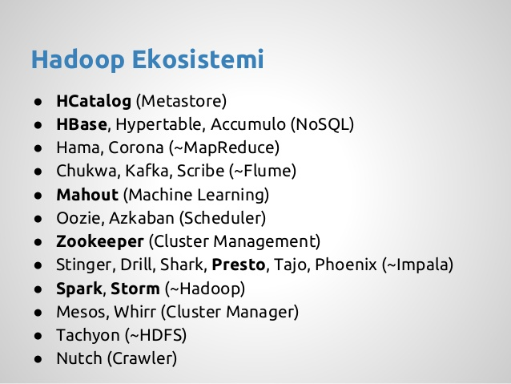

Slide 37

Mahout
Hadoop üzerinde çalışabilen Machine Learning
algoritmalarını içeren bir kütüphanedir
Recommendation
Clustering
Classification

Slide 38

Apache Spark
Apache Spark , büyük veri kümeleri üzerinde paralel olarak işlem yapmamızı sağlayan Scala ile geliştirilmiş açık kaynak kodlu kütüphanedir
http://dinoveri.com/buyukveribigdata/apache-spark/2019/02/24/

Slide 39
Hadoop varken Spark a neden ihtiyaç duyayım ?
HDFS ile verileri birden fazla makinada saklayabilir ve yönetebiliriz .
MapReduce ile büyük verileri paralel olarak işleyebiliriz
Genel olarak Spark ı , MapReduce alternatifi olarak kullanabiliriz . Biz Hadoop kullanarak verileri yine HDFS de saklayabiliriz fakat Apache Spark ile bu verileri daha kolay ve daha hızlı bir biçimde işleyebiliriz

Slide 40
APACHE SPARK NEDİR?
Apache Spark, büyük veri kümeleri üzerinde paralel olarak işlem yapmamızı sağlayan Scala programlama dili ile yazılmış, JVM üzerinde çalışan, büyük ölçekli veri işleyebilen açık kaynaklı bir dağıtık hesaplama sistemidir.
Hızlı ve in-memory çalışabilen bir veri işleme motorudur. Bundan dolayı depolama birimi yoktur. Veri analizlerini Ram üzerinde gerçekleştirir.
Spark Hadoop’un yerine geçecek bir teknoloji olmaktan ziyade, Hadoop ailesinin bir üyesi olup Hadoop’un zayıf kaldığı bazı konulardaki eksiklikleri gidermeyi hedeflemektedir.

Slide 41
SPARK’IN ÖZELLİKLERİ
Spark’ın kullanımı kolaydır. Daha önce MapReduce ile geliştirilen projeler Apache Spark ile daha az eforla geliştirilebilmektedir.
MapReduce’a göre daha hızlıdır. Spark, kendi sitesinde MapReduce’a göre memory işlemlerini 100 kat daha hızlı yaptığını iddaa etmektedir.
Java , Scala , Python ve R ile geliştirilebilir.
MLib kütüphanesi sayesinde machine learning uygulamaları yazılabilmektedir.

Slide 42
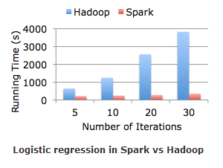

Slide 43
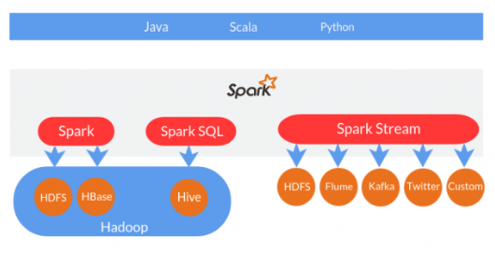
APACHE SPARK MİMARİSİ
Büyük verileri saklamak için Hadoop HDFS gibi bir yapı yoktur. Apache Spark yalnızca verileri işlemek için geliştirilmiştir.
Resimde de görüldüğü gibi Apache Spark; HDFS,HBase,Kafka,Flume gibi büyük verileri saklayan ve büyük verileri transfer eden mesajlaşma sistemlerine ihtiyaç duymaktadır.

Slide 44
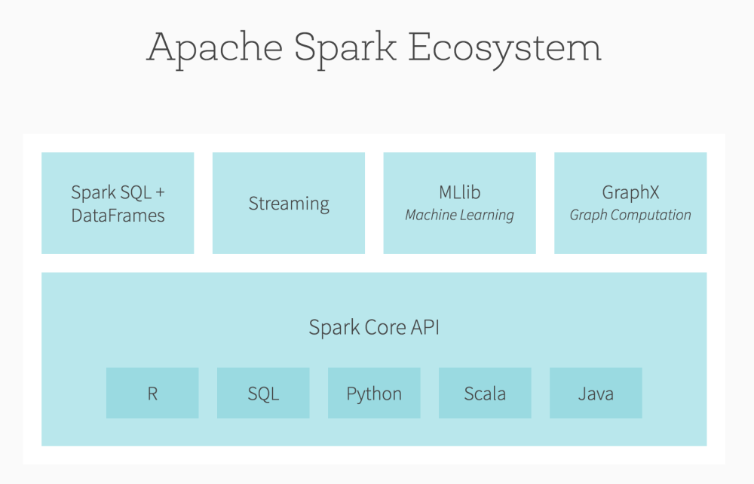

Slide 45
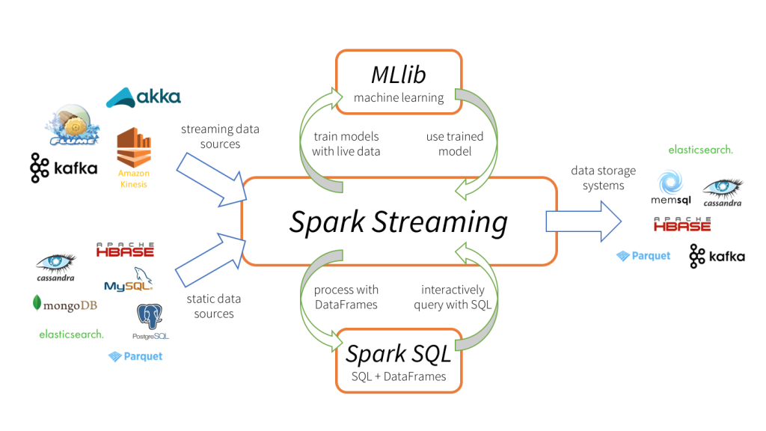

Slide 46

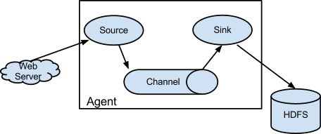
APACHE FLUME NEDİR?
Büyük miktarda günlük verileri verimli bir şekilde toplamak, bir araya getirmek ve taşımak için yazılmış, güvenilir ve kullanılabilir bir Apache tool’dur(araç). Yani bir ‘veri aktarma sistemi’dir.
http://dinoveri.com/datawarehouseveriambari/apache-flume/2019/02/24/

Slide 47
APACHE FLUME BİLEŞENLER
Source(Kaynak) :
Harici kaynaktan alınan accesslog’ların ilk karşılandığı bölümdür. Bir Source, belirli bir biçime sahip Event(Olay/Veri seti)’ları, web sunucusu gibi harici bir kaynaktan tüketir/alır ve bu eventlar, Channel(Kanal)’a teslim edilir.
Channel(Kanal) :
Accesslog’ların depolandığı alan. Bir Source, bir event aldığında, bir veya daha fazla Channel içine depolar. Channel’dan alınan event, bir Sink(Hedef) tarafından tüketilene kadar Channel’da depolanır.
Sink(Hedef) :
Accesslog’ların yazılacağı yer. Bir Sink, bir eventı Channel’dan kaldırmak ve HDFS gibi harici dosya sistemine koymaktan veya akışın bir sonraki eventa geçmesi için Source’a yönlendirme yapmaktan sorumludur.

Slide 48
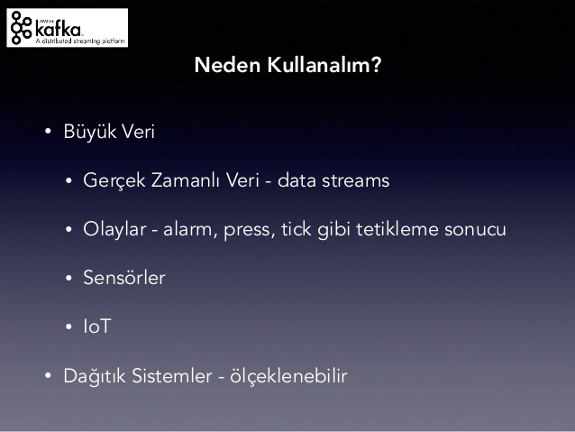


Slide 49
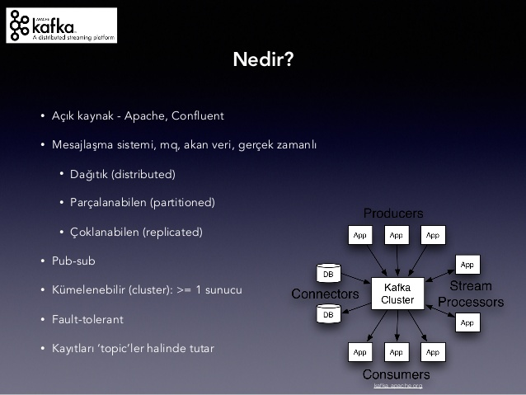

Slide 50
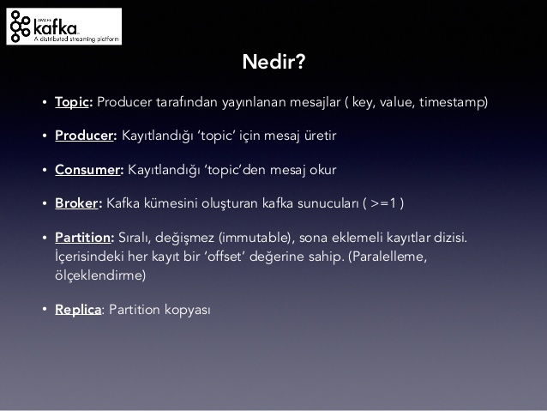

Slide 51
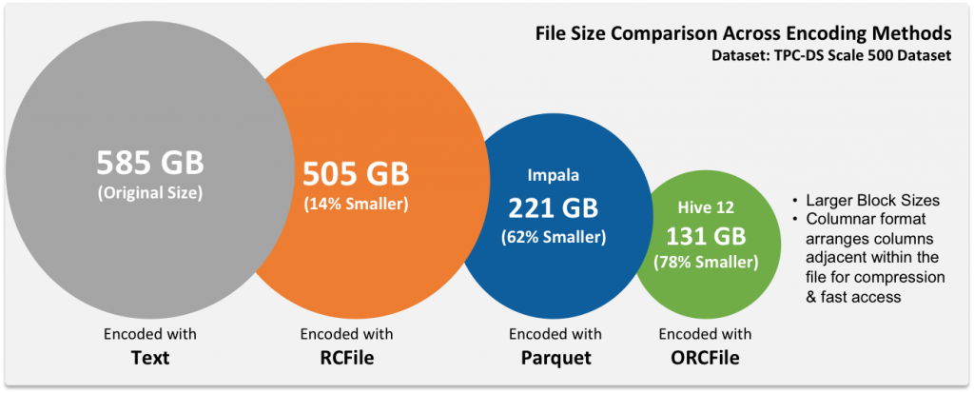
Hadoop data storage formatları (Text, Avro, Parquet…)
HDFS üzerinde verileri saklarken verilerin karakteristiği ve yapacağımız analiz tipine göre bir dosya formatı belirlememiz gerekir.
Geliştirmiş olduğum projelerde doğru bir dosya formatıyla analizlerin 4x kadar arttığını görebildim. Bu değer geliştireceğiniz projelere göre artabilir yada azalabilir

Slide 52
Dosya formatlarını seçerken alttaki soruları dikkate almamız gerekiyor
Büyük veri analizleri için kullandığımız dağıtım(Cloudera,Hortonworks..) veya kütüphaneler (Spark,Pig,Hive..) , seçtiğimiz dosya formatlarından okuma/yazma işlemi yapabiliyor mu?
Seçtiğimiz dosya formatı esnekliğe açık mı? Veri üzerindeki alanlarda ekleme, çıkarma işlemi yaptığımızda eski veri yapısı bozuluyor mu
Veriler bloklara ayrılabiliyor mu? CSV dosyalarını bloklara ayırabiliriz fakat aynı durum XML için geçerli değildir
Dosya boyutları ne kadar büyük?
Büyük veriler üzerinde çalıştığımız için yazma performansı mı yoksa okuma performansı mı bizim için daha önemli?

Slide 53
COMPRESS
Codec | File Extension | Splittable? | Degree of Compression | Compression Speed
Gzip | .gz | No | Medium | Medium
Bzip2 | .bz2 | Yes | High | Slow
Snappy | .snappy | No | Medium | Fast
LZO | .lzo | No, unless indexed | Medium | Fast

